Slide 1


ESCALITECH présentation
Rémi GUZZI
28/05/2024

Slide 2
Objectifs principaux
Monter les escaliers
Se déplacer de manière autonome entre deux points
Porter une charge relativement lourde

Slide 3
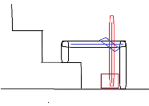
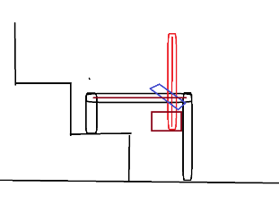
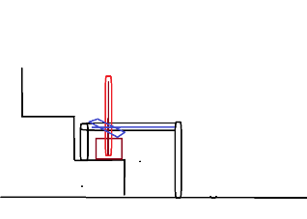
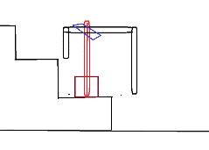
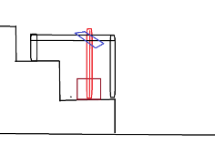
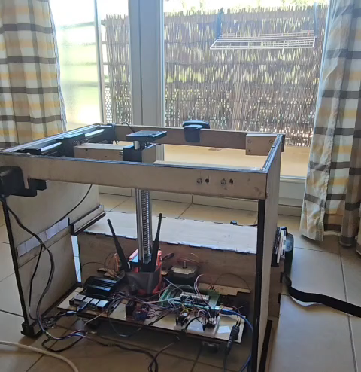
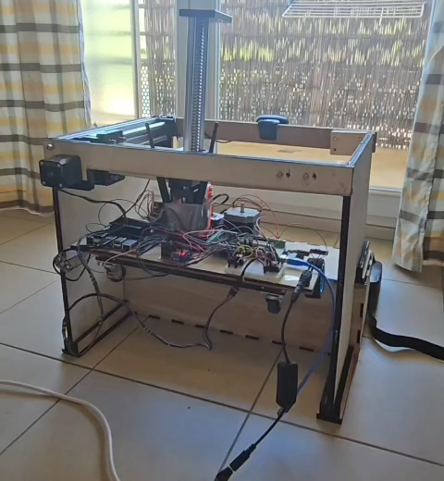
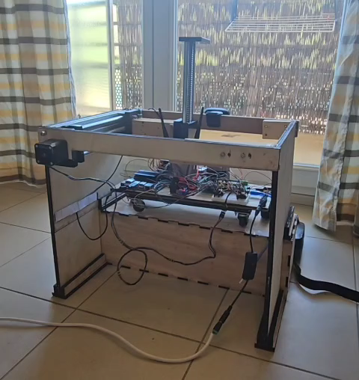
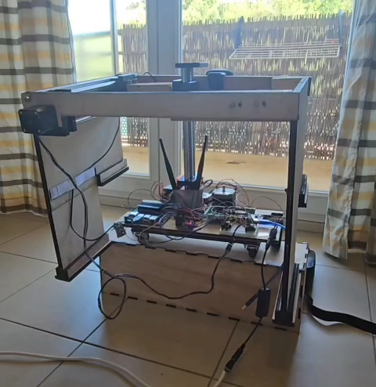
Fonctionnement de l’ascension
Etape 1:
Etape 2:
Etape 3:
Etape 4:

Slide 4
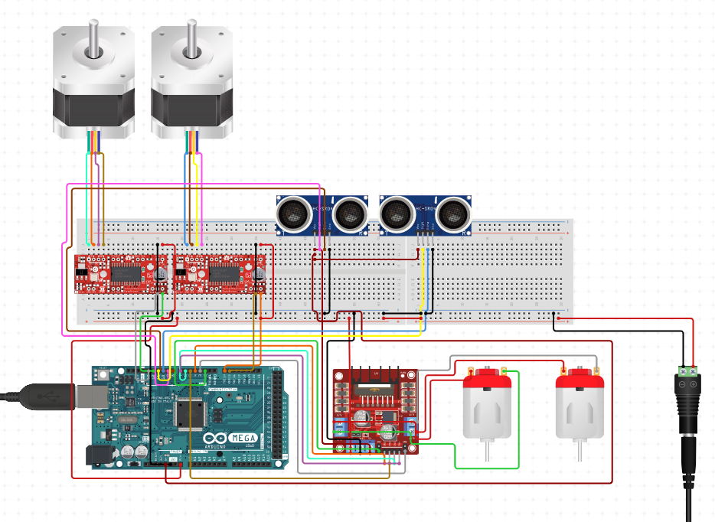
Vue d'Ensemble du Projet
Vue générale du montage
Schéma électrique du projet

Slide 5
Matériel Utilisé
Liste des composants matériels utilisés
Estimation du coût du matériel (Amazon, par exemple)
Composants | Prix – estimation (euro)
2xCNCMANS Vis à billes SFU1605 200 mm | 2x50
2xMoteur pas à pas 12V | 2x20
2xMoteur continu 12V + roue - 1 | 2x15
2xCapteur ultrason | 2x2.50
Arduino Mega 2560 | 30
Jetson nano (Nvdia) | 200
2xDriver step motor | 2x2.50
Driver DC motor | 2.50
BOIS | ?
PETG | ?
Total | ≃ 400€

Slide 6

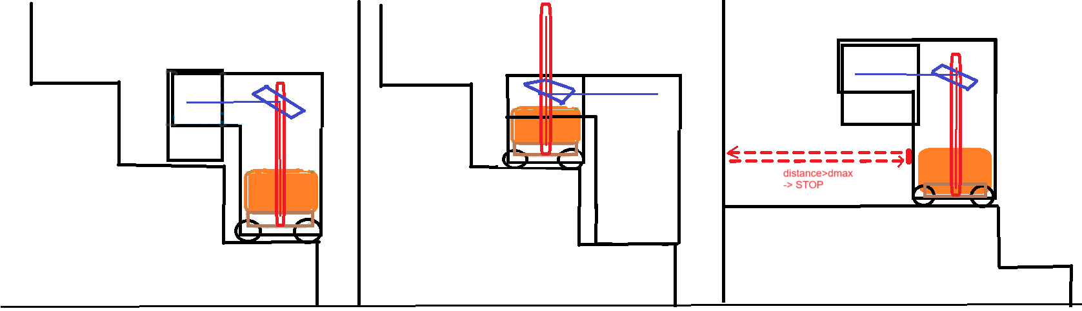
Utilité de la jetson nano pour le robot
Usages principaux:
Détection escaliers (pour s’y dirigier)
Détection des checkpoints
Autres usages potentiels:
Détection obstacle

Slide 7
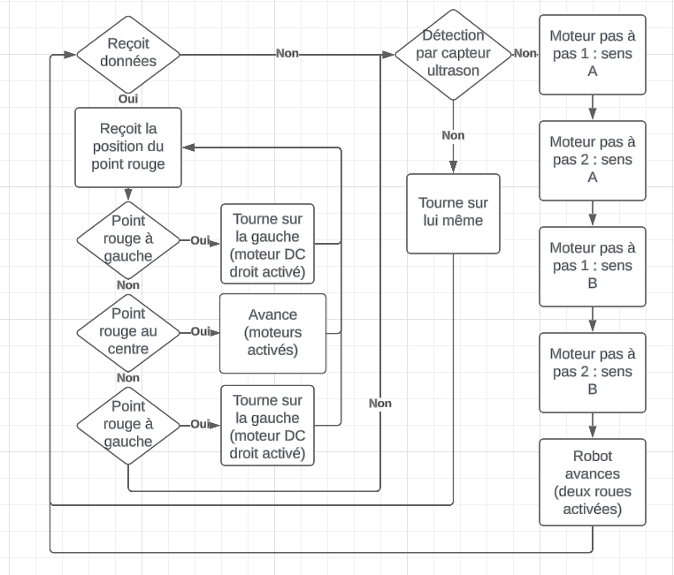
Algorithme de Fonctionnement
Explication de l'algorithme principal
Diagramme de flux

Slide 8
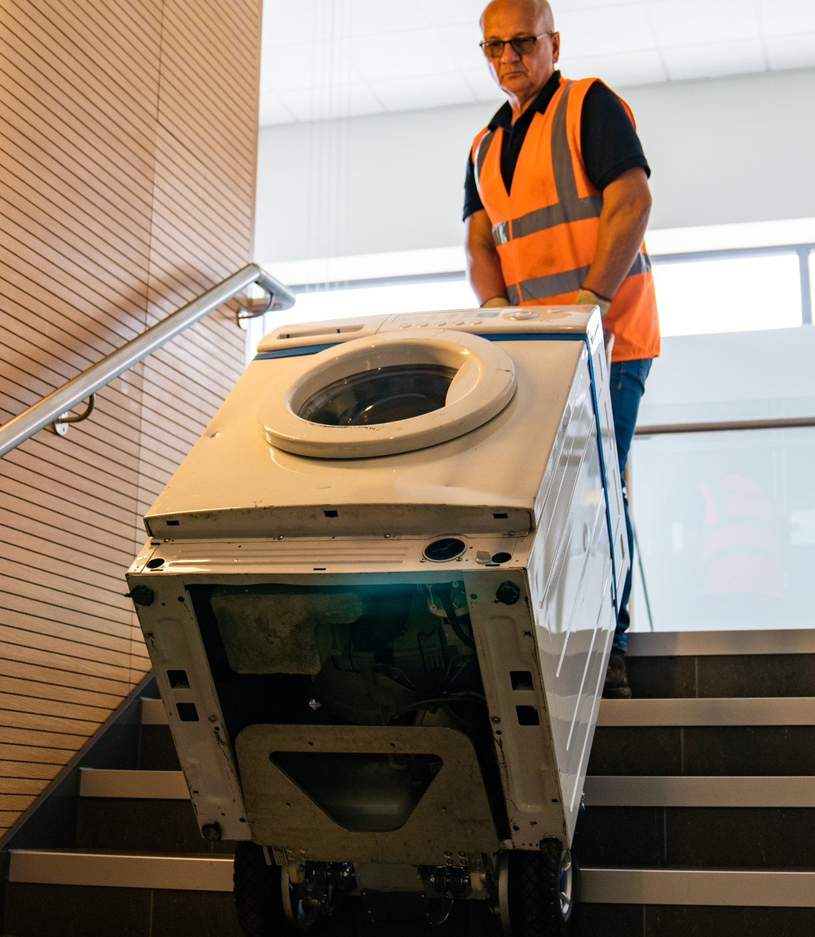
Applications et Utilisations
Domaines d'application du robot
Scénarios d'utilisation possibles
Bénéfices attendus

Slide 9


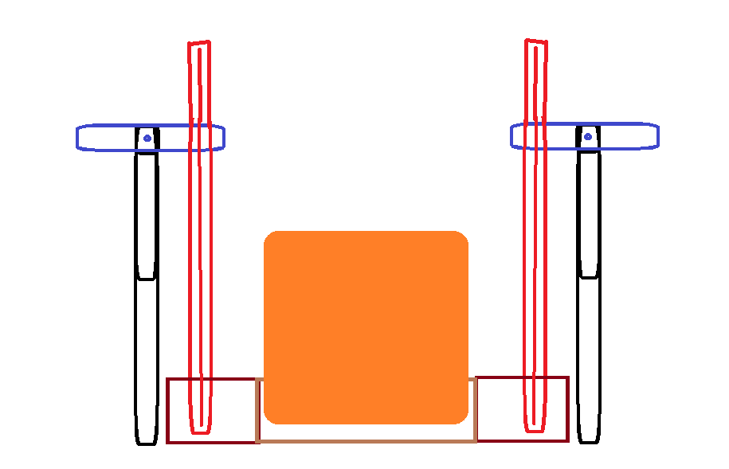
Conclusion et Perspectives
Ce qui a été fait:
Détection checkpoint
Escalade d’une marche
Améliorations futures possibles:
Changer moteurs DC
Ajout d’une balance
Améliorer stabilité
Perspectives pour les prochains développements:
Symétriser la structure
Adaptabililté aux différents escaliers
Agrandir le robot

Slide 10

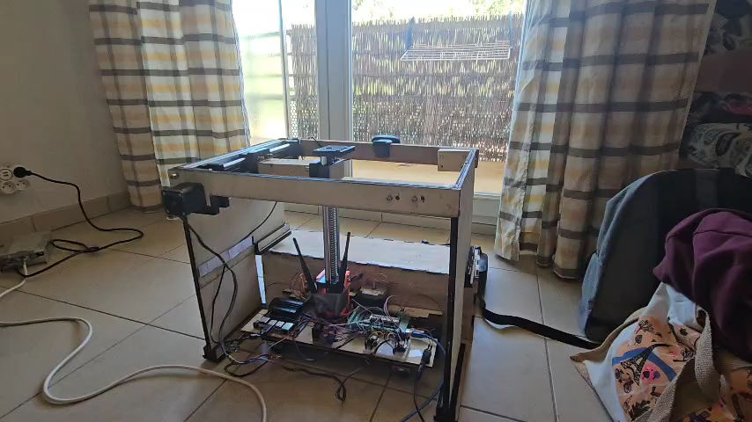
Démonstration & Questions

